Slide 1
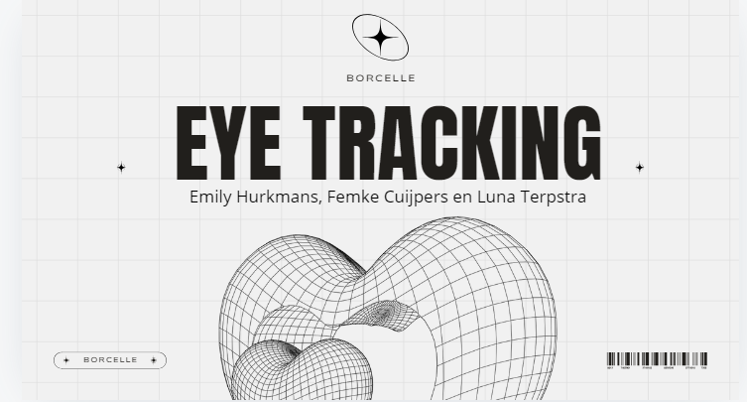

Slide 2
Product placement
Product placement is het promoten van een merk of product in films, tv-programma's, boeken etc. Een groot onderdeel binnen product placement is het indirect adverteren, het is namelijk niet duidelijk dat er sprake is van reclame.
Waarom maken merken gebruik van product placement in films en series?
Het beïnvloeden van het consumentengedrag.
De naamsbekendheid vergroten
Het creeren van een bepaalde waarde bij een merk.
Ons project focust zich op product placement in series.
Notes:
Product placement is het promoten van een merk of product in films, tv-programma's, boeken etc. Een groot onderdeel binnen product placement is het indirect adverteren, het is namelijk niet duidelijk dat er sprake is van reclame.
Waarom maken merken gebruik van product placement in films en series?
Het beïnvloeden van het consumentengedrag. Door deze subtiele manier van reclame kan een consument een voorkeur creeren voor een bepaald merk of product.
De naamsbekendheid vergroten Door een logo van een bepaald merk meerdere male te vertonen in een bepaalde film of serie wordt de naamsbekendheid van het merk verhoogt.
Het creeren van een bepaalde waarde bij een merk een film of serie brengt vaak veel emotie met zich mee, deze emotie kan zich koppelen aan jou merk of product. Zo kan je bijvoorbeeld rozen koppelen aan een romantische film.
Ons project focust zich op product placement in series.

Slide 3
Aanleiding & probleemstelling
Product Placement wordt steeds populairder in de filmindustrie. Wij willen onderzoeken of de merken daadwerkelijk blijven hangen bij de kijkers.
Onthouden mensen de merken die voorbij komen in een serie/film door middel van product placement?

Slide 4
Literatuur
Rembrand Blog | Why product placement is better than traditional advertising. (z.d.). https://www.rembrand.com/post/why-product-placement-is-better-than-traditional-advertising
'First, product placement is often more effective than tradiotional advertising methods because it allows brands to reach their target audience in a more natural and organic way'
´ Product placement seamlessy intergates the brand´s product or service into the storyline of a movie or tv show, making it less disruptive and more memorable for viewers
´Product placement can reach a wider audience´

Slide 5
Onderzoeksvraag + hypothese
Onderzoeksvraag : In welke mate valt product placement op in stilstaande beelden, gemeten doormiddel van eyetracking, en hoe beïnvloeden visuele fixaties op het geplaatste product de merkherkenning en –herinneringen?
Hypothese: Consumenten zullen meer visuele fixaties vertonen op geplaatste producten in stilstaande beelden dan op neutrale objecten, wat aangeeft dat project placement meer aandacht trekt.

Slide 6
De beschrijving
One-group posttest only design
3 Fotos, 2 Seconde
Heat map/Gazespot
5 Deelnemers

Slide 7
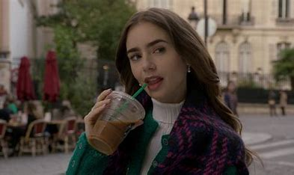
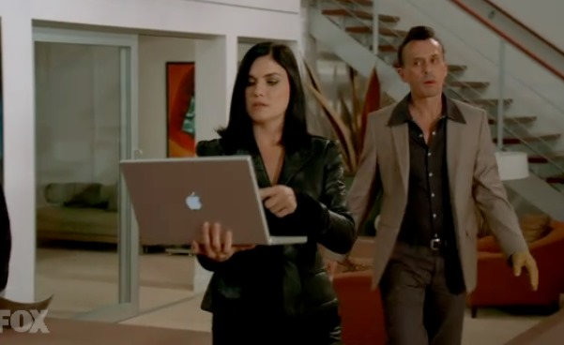
Onderzoeksfoto's
Emily in Paris
2. Gossip Girl
3. Prison Break

Slide 8
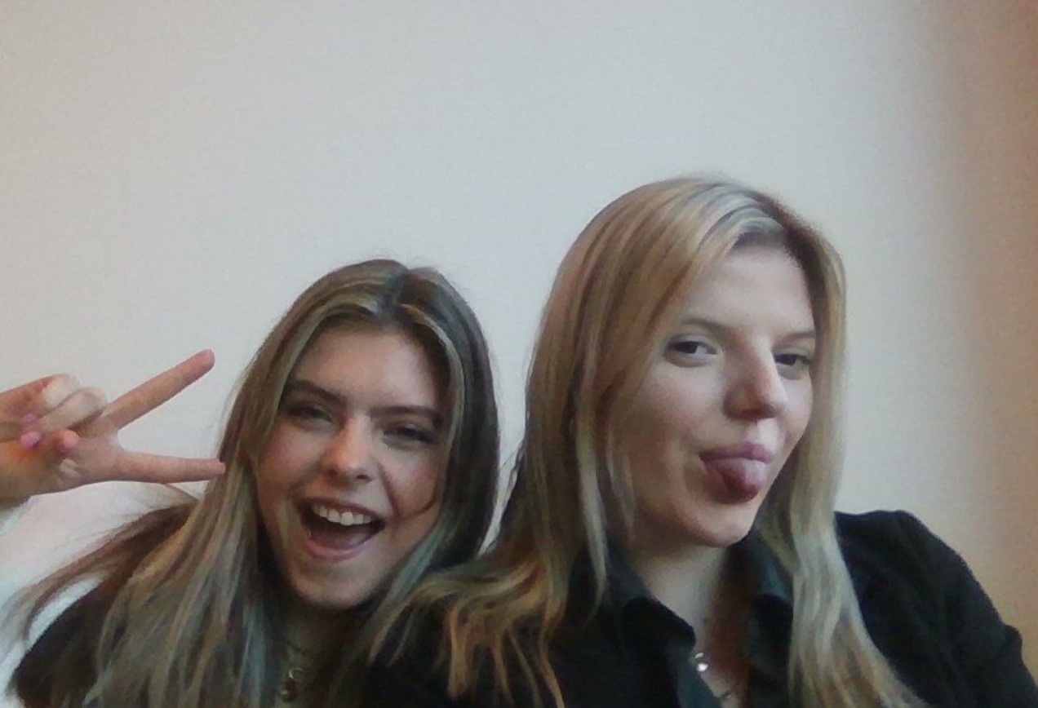
AOI (Area’s Of Interest)
- Hoofden
- Producten

Slide 9
Instructie
Goedemiddag beste deelnemer, u zit hier voor een onderzoek eyetracking. U krijgt zometeen 3 verschillende plaatjes te zien en dit onderzoek zal ongeveer 2 minuutjes van uw tijd in beslag nemen. We verzoeken u om zo min mogelijk te bewegen met uw hoofd en zo natuurlijk mogelijk te kijken. Bedankt voor uw medewerking en succes!

Slide 10
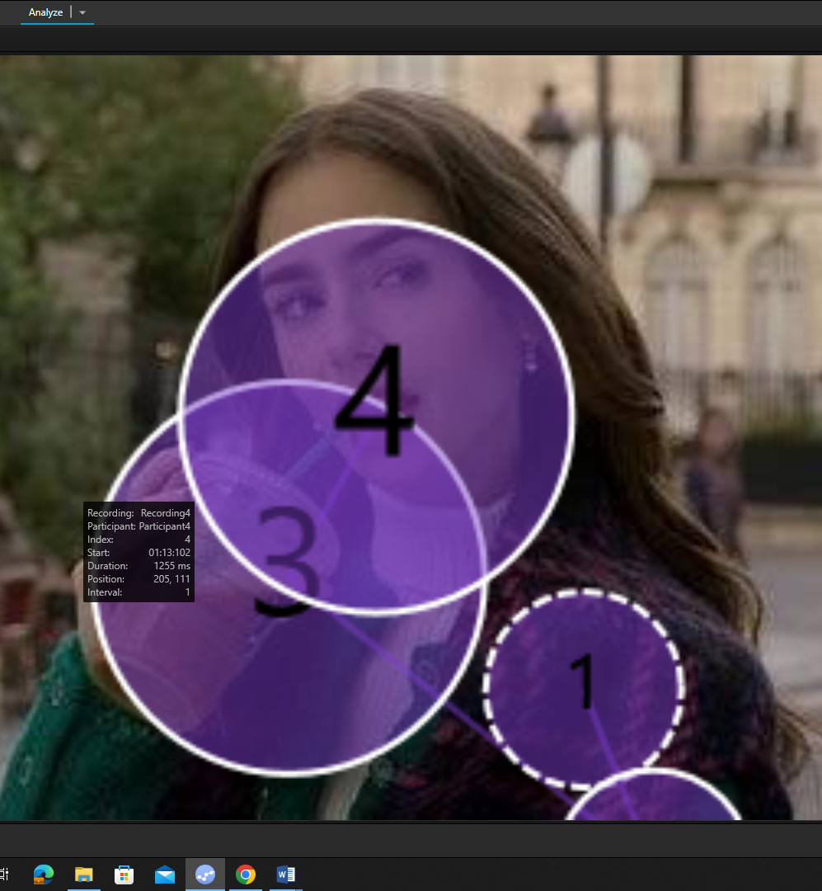
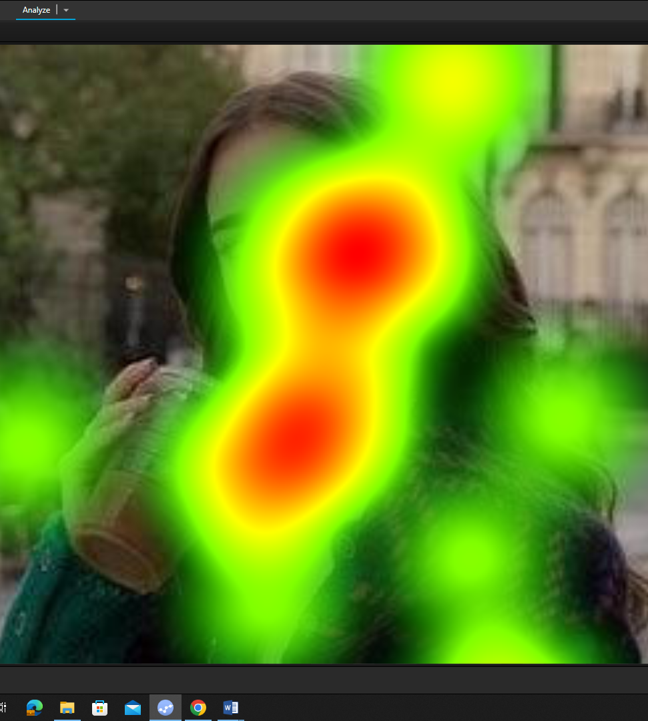
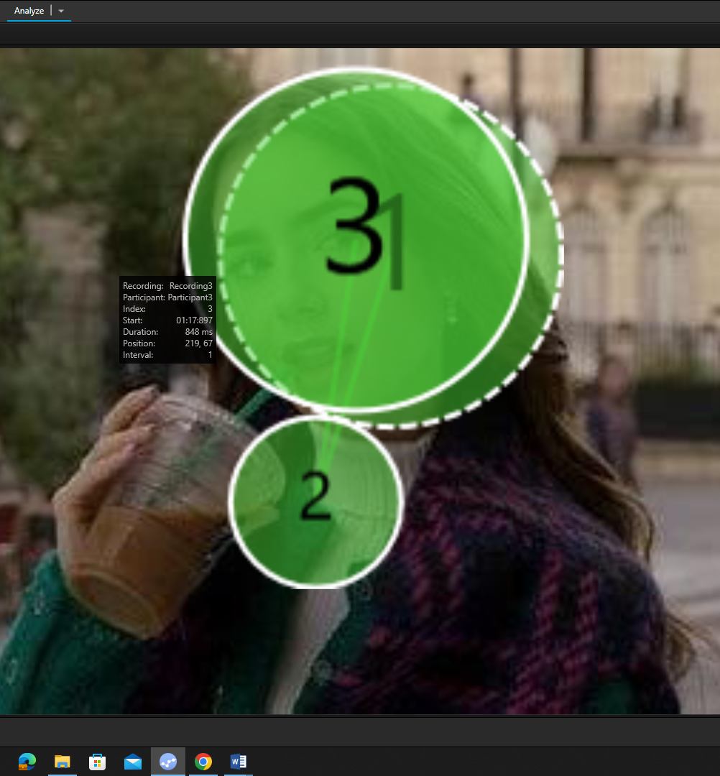
Analyse
Notes:
Na het uitvoeren van het eyetracking experiment zijn er veel dingen duidelijk geworden met betrekking tot product placement. Ook is onze hypose bevestigd. Wel zijn er duidelijke verschillen opgemerkt per product en de duidelijkheid van de product placement. Ook is duidelijk geworden dat er met name eerst naar de gezichten wordt gekeken en daarna pas naar de rest van de afbeelding.

Slide 11
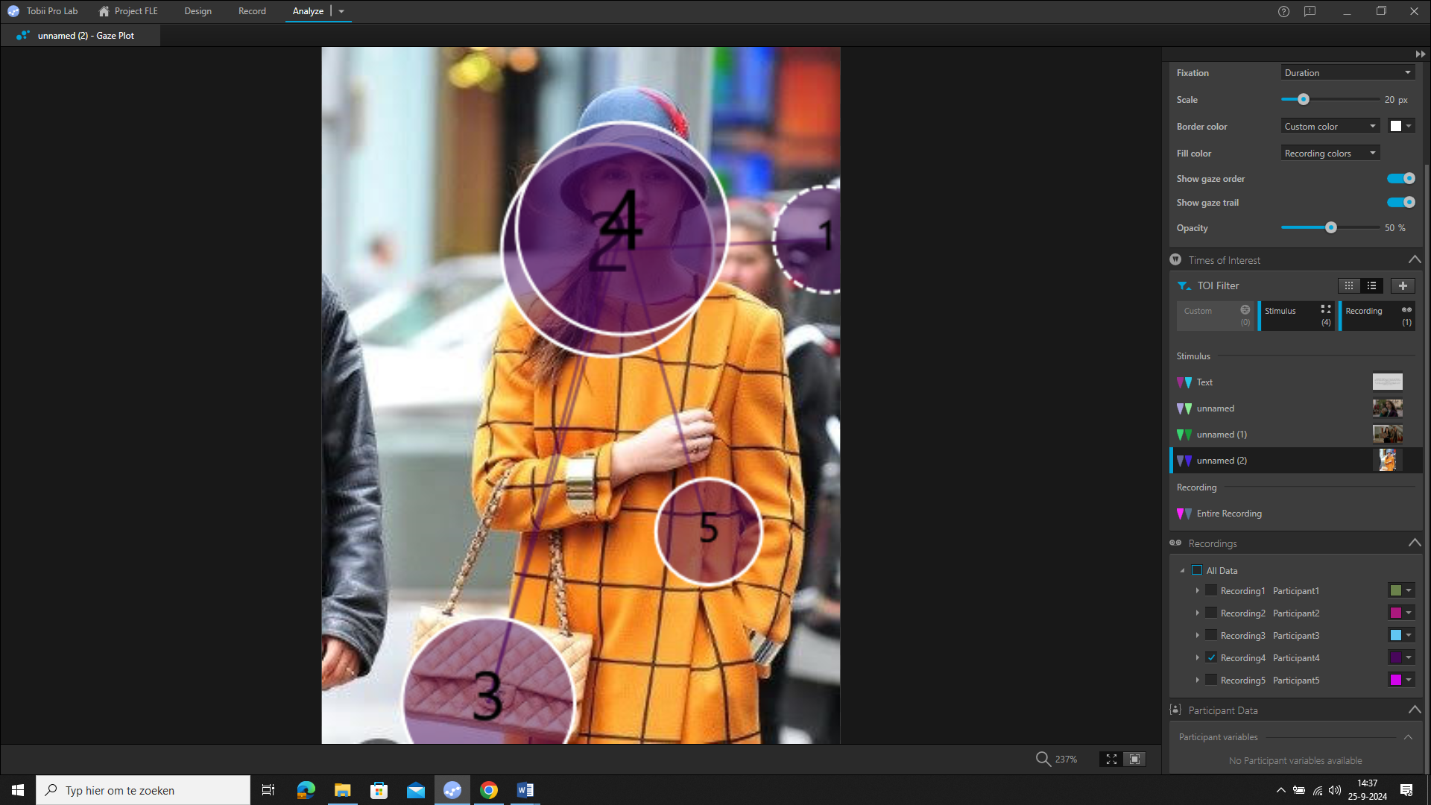
Foto 2

Slide 12
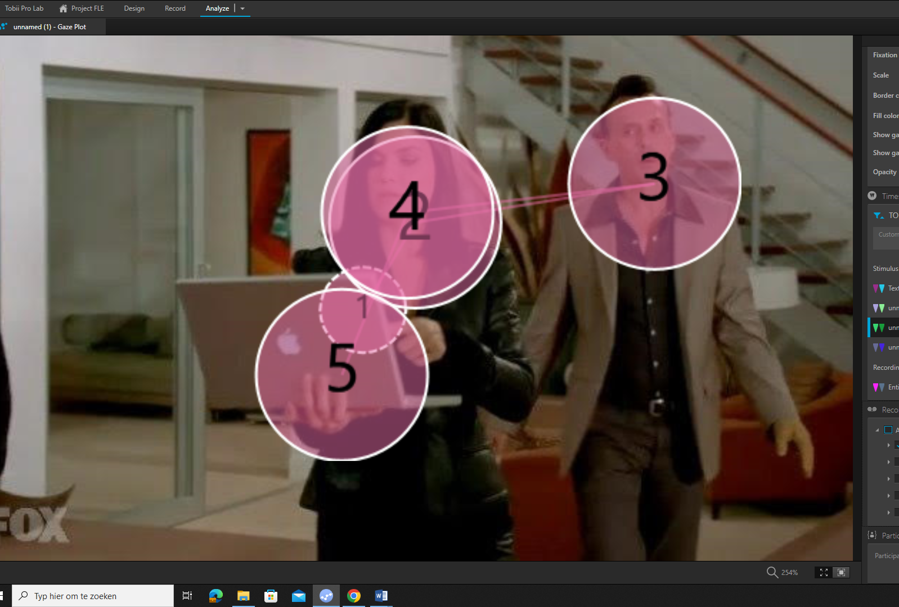
Foto 3

Slide 13
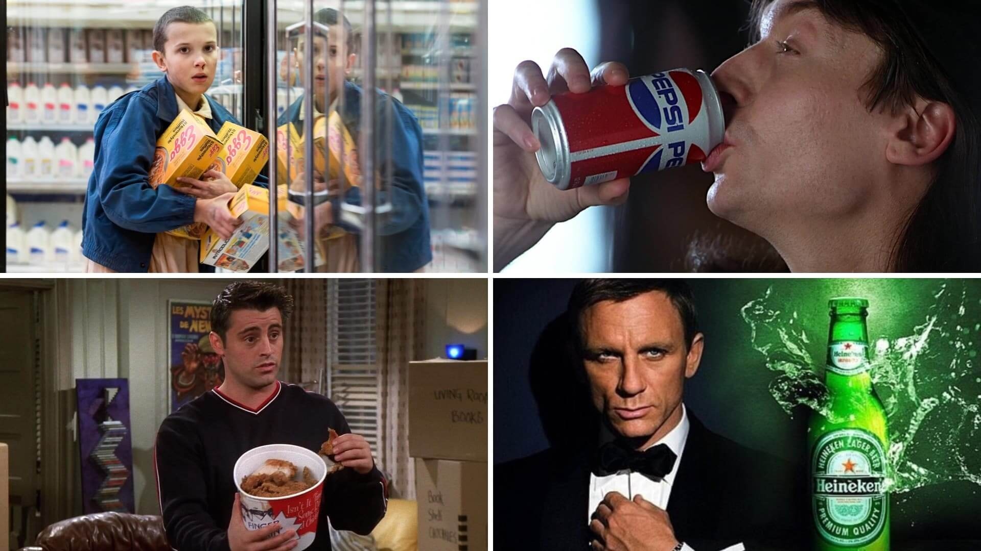
Conclusie en advies
Product Placement effectief
Gezichten
Doelgroep
Notes:
Uit het eyetracking experiment is gebleken dat het gebruik van product placement wel degelijk effectief is. De effectiviteit hangt af van verschillende factoren. Onze hypothese is bevestigd. Er is wel degelijk uit het kijkgedrag van de deelnemers. Wat opvalt is dat de aandacht van de deelnemer bij alle foto's in eerste instantie naar de gezichten gaat, pas later naar de rest van de scène, dus de producten. Hieruit blijkt dus dat gezichten een sterkere visuele aantrekking hebben, dan andere onderdelen uit de foto's. Ook is gebleken dat er bij een van de foto's wel werd gezegd dat er product placement plaatsvond, maar dat er niet precies gezegd kon worden om welk merk het ging. De deelnemers die voor het experiment mee deden waren mannen, bij deze foto richt het merk zich voornamelijk op vrouwen. De doelgroep zou dus hoogstwaarschijnlijk wel de merken herkennen. De andere twee foto's waren vrijwel duidelijk welke merken getoond waren. Bij foto 3 hadden een aantal deelnemers niet door dat er product placement plaatsvond. Terwijl er juist gedacht werd dat dit het bekendste en dus gemakkelijkste herkenbare merk was.

